Slide 1
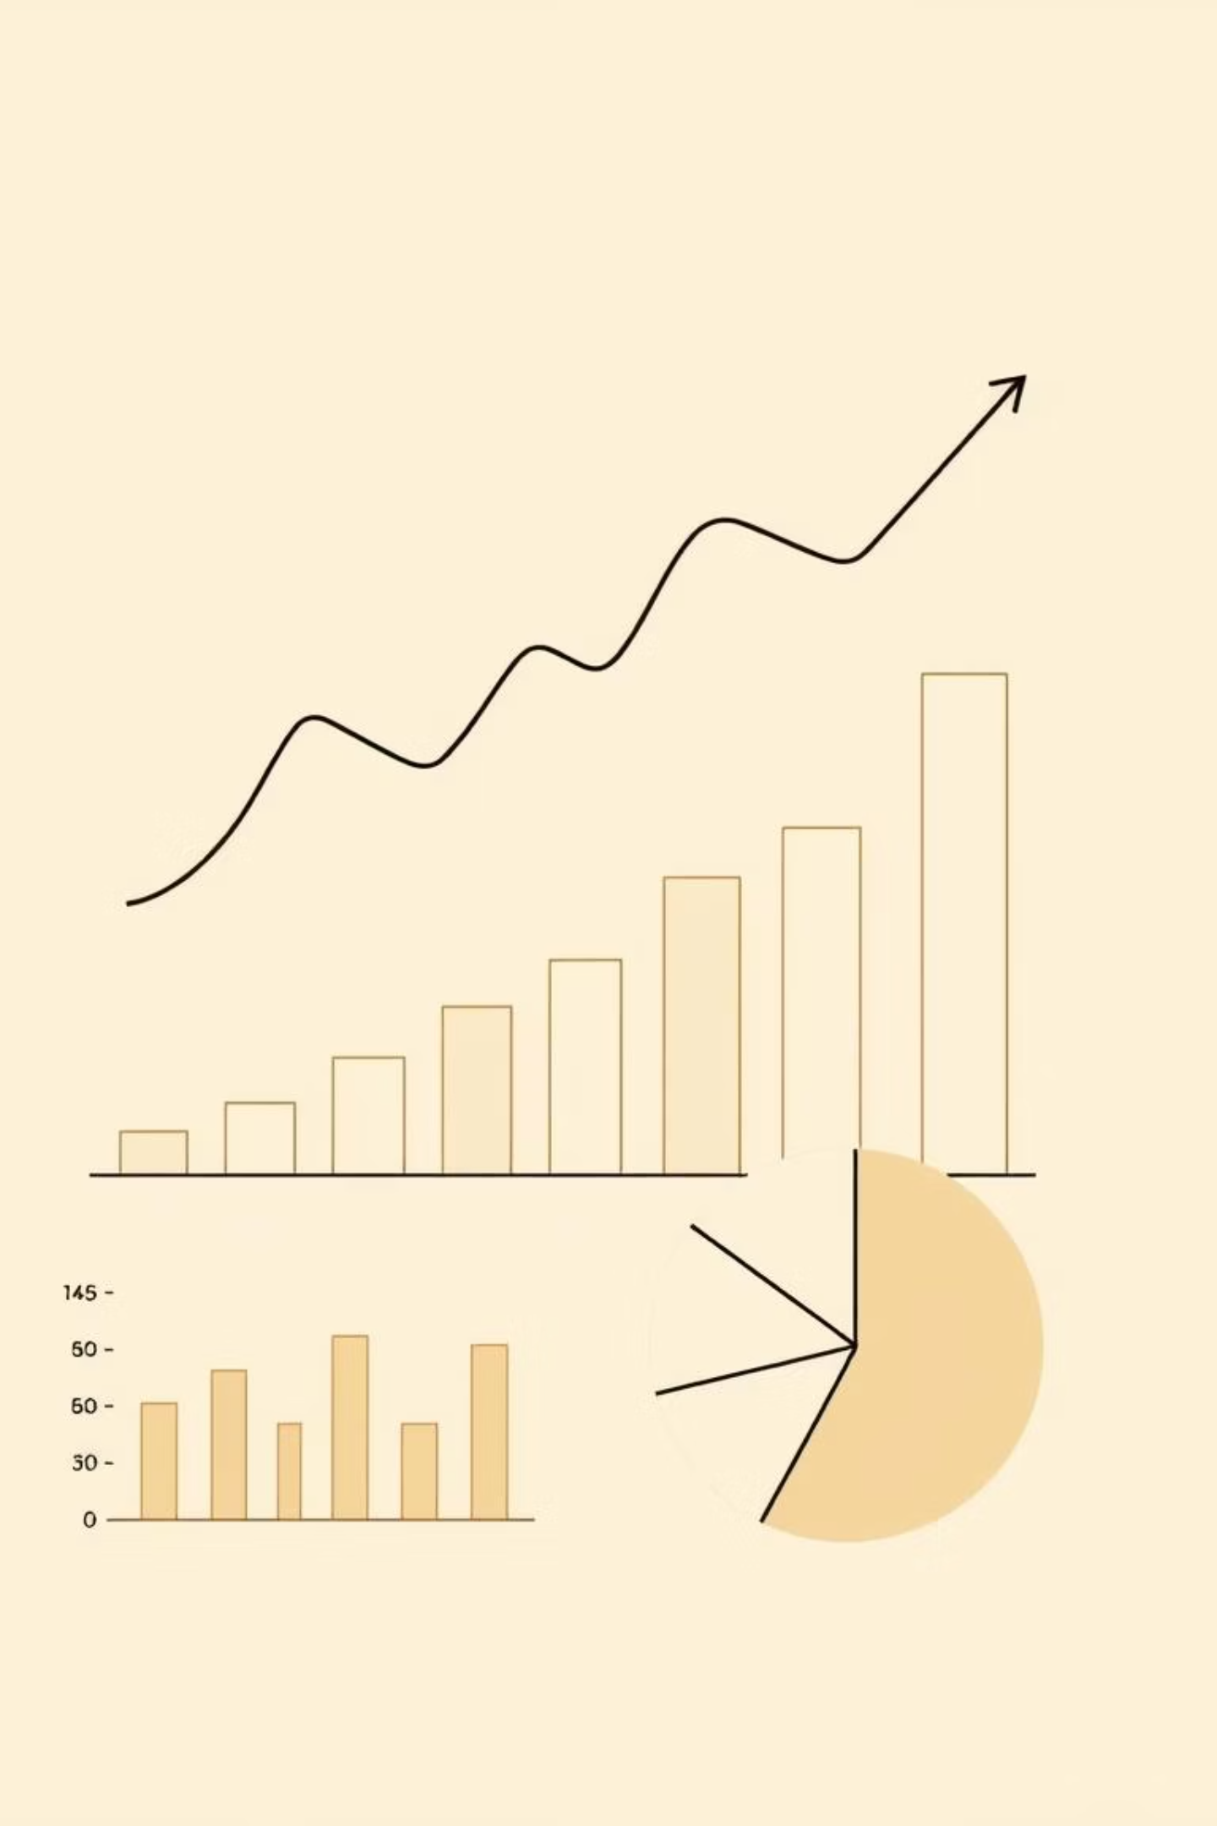
Выпускная квалификационная работа
на тему: Финансовое управление дебиторской задолженностью
Выполнила:
студентка группы Ф31-22
2025 год

Slide 2


Актуальность, цель, задачи, объект и предмет исследования
В условиях нестабильной экономики важно эффективно управлять дебиторской задолженностью. От этого зависят ликвидность и устойчивость предприятия.
Цель работы
Задачи
Выявление проблем и разработка предложений по улучшению управления дебиторской задолженностью предприятия
Раскрыть сущность дебиторской задолженности.
Изучить нормативно-правовую базу.
Провести анализ задолженности на предприятии.
Разработать предложения по улучшению.
Объект исследования
Предмет исследования
Предприятие оптово-розничной торговли
Процессы финансового управления дебиторской задолженностью.

Slide 3
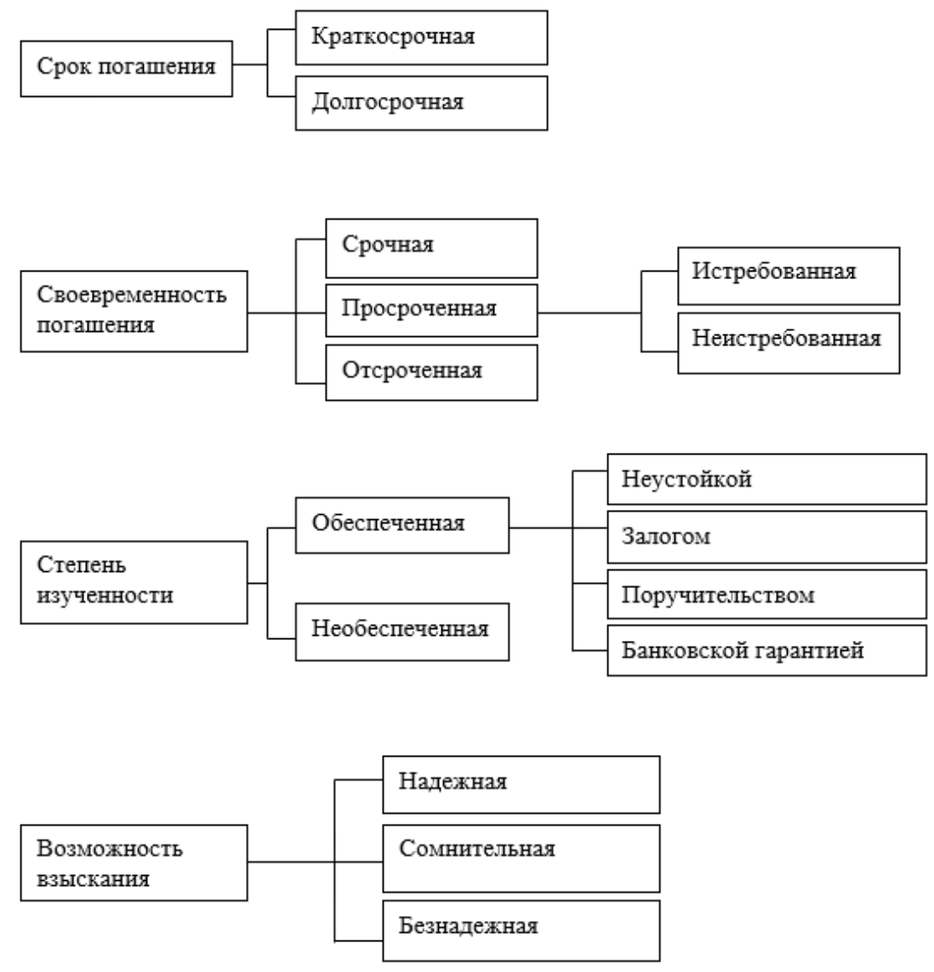
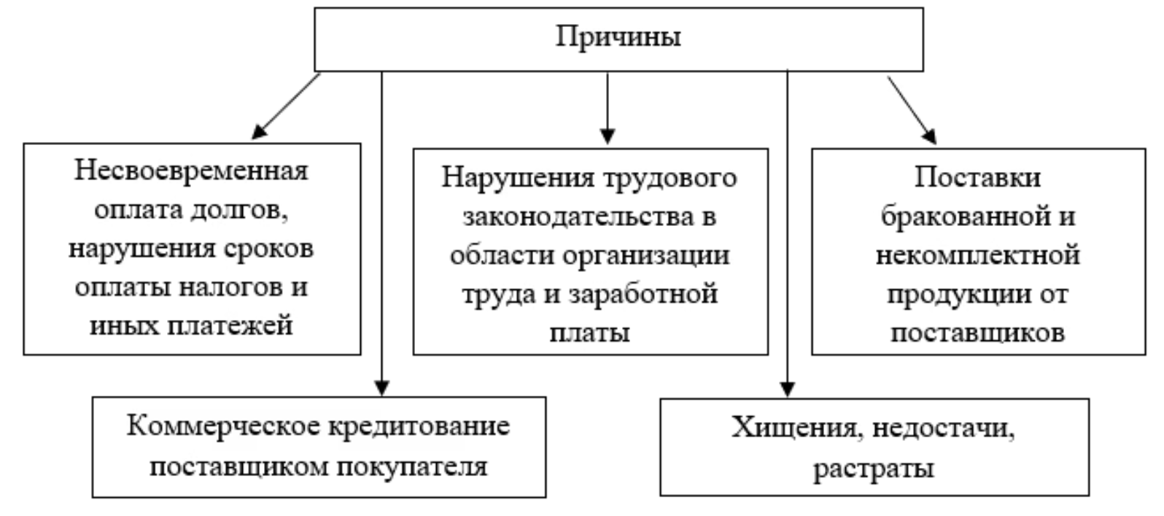
Теоретическая часть: Дебиторская задолженность
Дебиторская задолженность — это средства, которые организация должна получить от клиентов. Она возникает при отсрочке платежей.
Классификация дебиторской задолженности
Причины возникновения дебиторской задолженности
Причины включают слабый контроль, неэффективную работу и сбои в документообороте. Большая часть задолженности связана с внутренними слабостями.

Slide 4
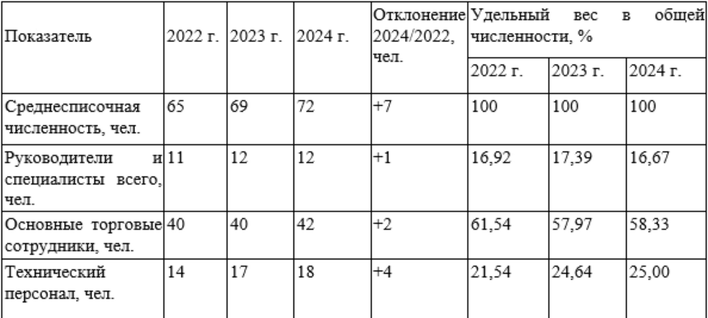
Характеристика и финансовое состояние предприятия
Предприятие осуществляет оптово-розничную торговлю хозтоварами с 2020 года.
Анализ структуры работающих сотрудников

Slide 5
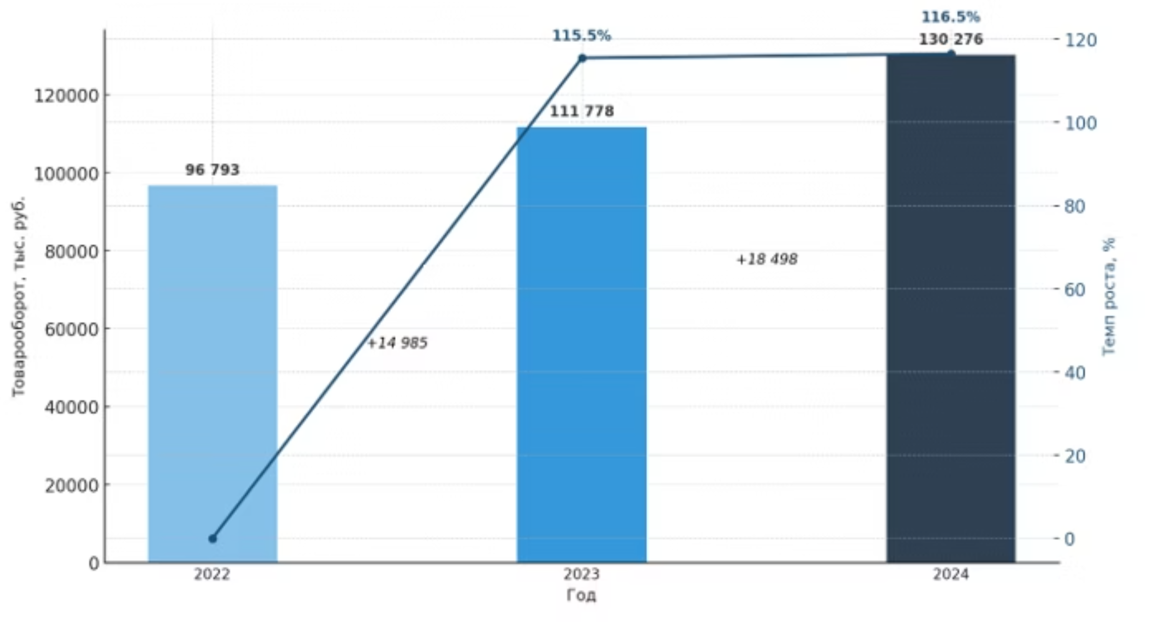
Динамика товарооборота за 2022-2024 гг.
Предприятие демонстрирует устойчивый ежегодный рост товарооборота.
Это свидетельствует о стабильном расширении бизнеса.

Slide 6
Финансовые коэффициенты предприятия
Финансовые коэффициенты показывают стабильность и эффективность. Они важны перед анализом дебиторской задолженности.
Рентабельность
Ликвидность
Финансовая устойчивость
10.3%
1.91
0.63
Рентабельность продаж
Коэффициент текущей ликвидности
Коэффициент автономии
10.0%
1.40
0.53
Рентабельность активов
Быстрая ликвидность
Обеспеченность собственными оборотными средствами
45.9%
0.17
Рентабельность собственного капитала
Абсолютная ликвидность
0.59
Соотношение заёмного и собственного капитала
Высокая прибыльность и эффективное использование ресурсов.
Хорошая платежеспособность, нет угрозы кассовых разрывов.
Высокая финансовая устойчивость, низкая зависимость от заёмных средств.

Slide 7

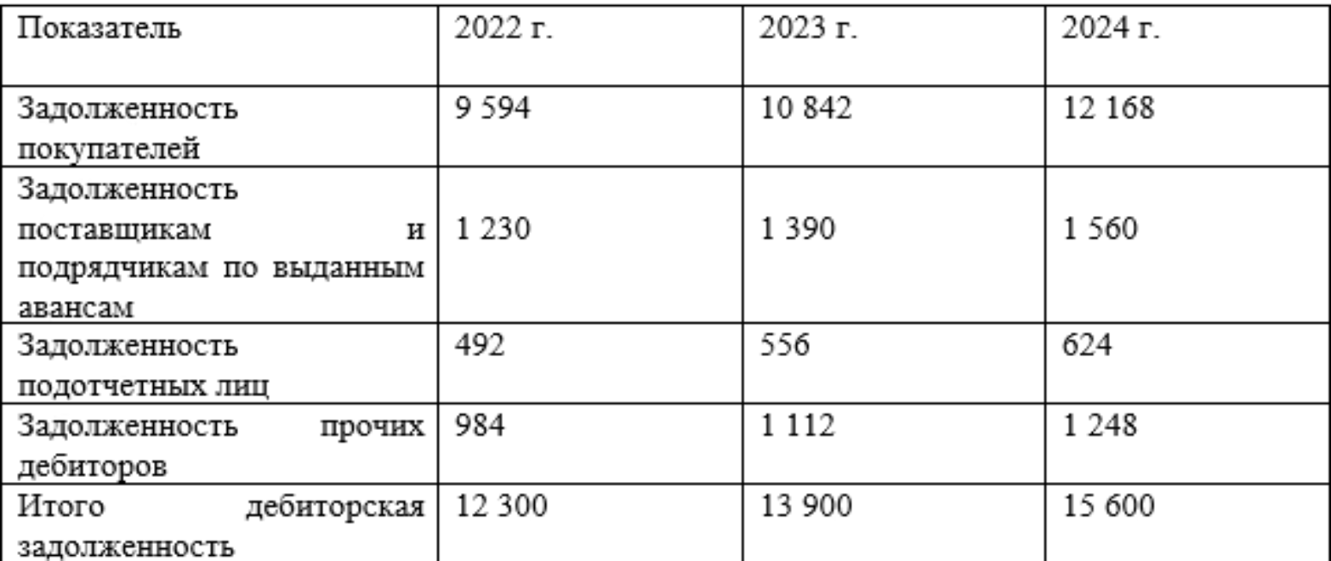

Анализ дебиторской задолженности
Общая сумма дебиторской задолженности в 2024 году составила 15 600 тыс. рублей.
Состав задолженности (2024)
Покупатели и заказчики: 12 168 тыс. руб. (78%)
Авансы выданные: 1 560 тыс. руб. (10%)
Прочие дебиторы: 1 248 тыс. руб. (8%)
Подотчетные лица: 624 тыс. руб. (4%)
Почти 80% задолженности приходится на покупателей, что является ключевым сегментом.

Slide 8
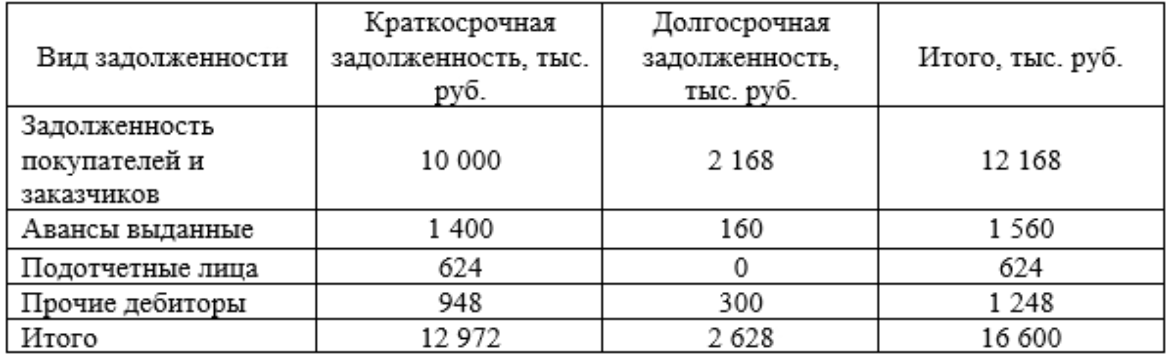
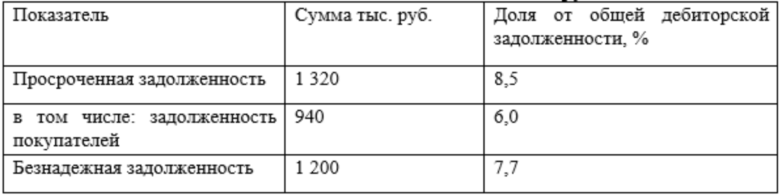
Качество задолженности (31.12.2024)
Краткосрочная: 83.1% (возврат в течение 12 месяцев)
Долгосрочная: 16.9% (срок возврата более года)
Просроченная: 1 320 тыс. руб. (8.5%)
Безнадежная: 1 200 тыс. руб. (7.7%)

Slide 9
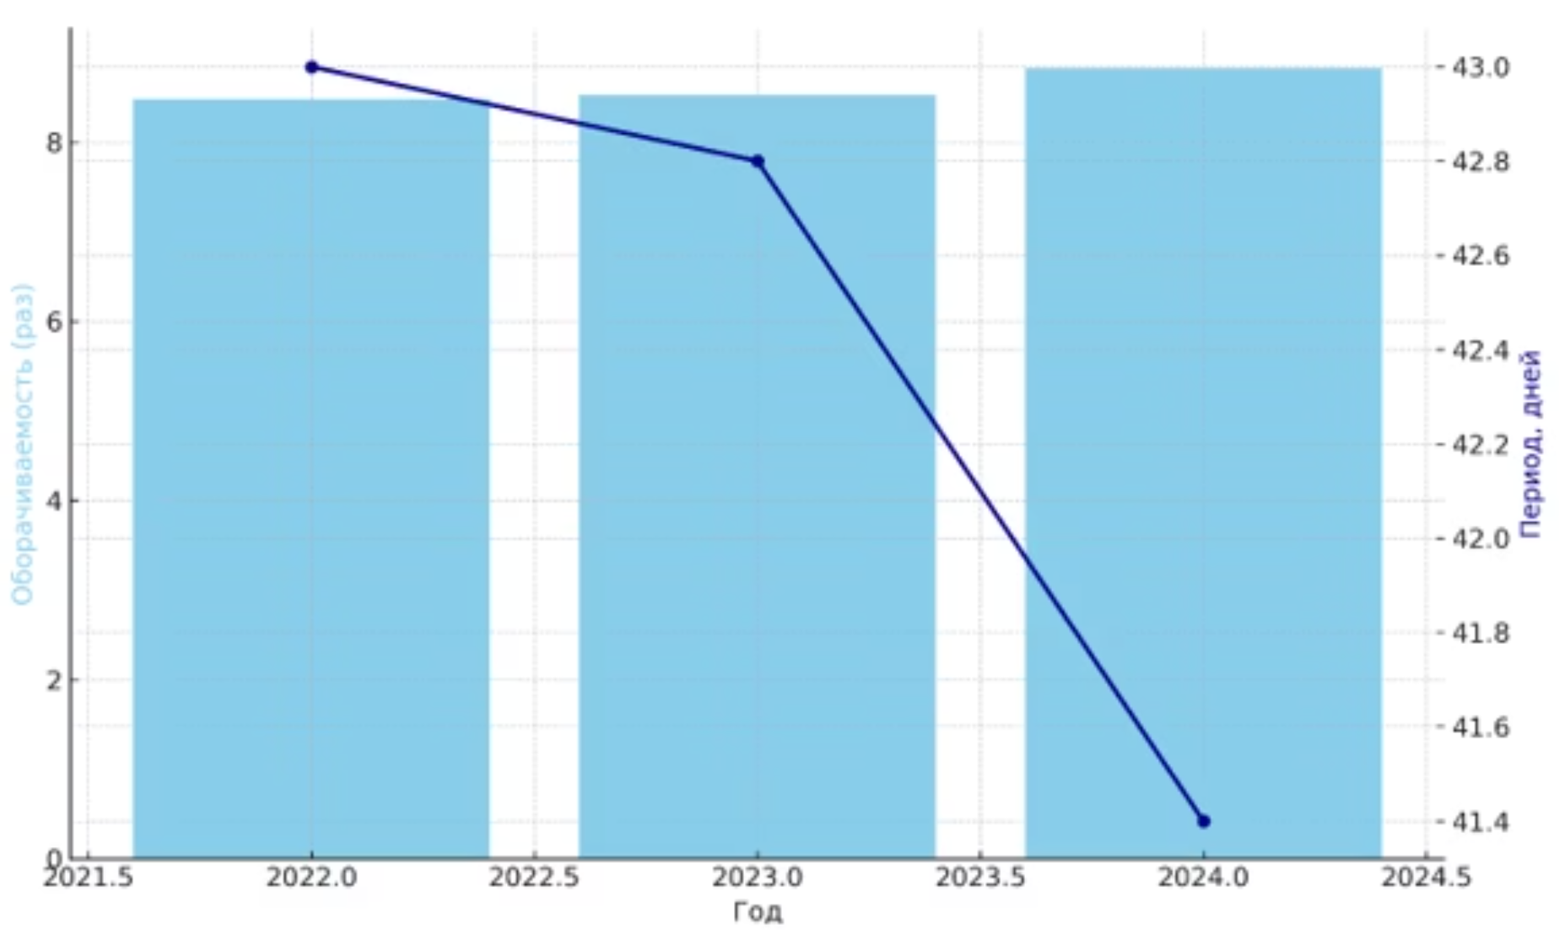
Оборачиваемость дебиторской задолженности
Ключевой показатель качества дебиторской задолженности — оборачиваемость. Он отражает, как быстро
долги превращаются в деньги.
Коэффициент оборачиваемости растет, а срок возврата сокращается. Это свидетельствует об улучшении работы с дебиторами.

Slide 10


ВЫЯВЛЕННЫЕ НЕДОСТАТКИ
РИСКОВАННЫЕ ЗОНЫ
Несмотря на улучшение оборачиваемости
есть риски.
ПРОСРОЧЕННЫЕ ДОЛГИ
8,5% задолженности не возвращено в срок. Это требует активного взыскания.
БЕЗНАДЕЖНАЯ ЗАДОЛЖЕННОСТЬ
Еще 7,7% долгов признаны безнадежными. Это ведет к прямым потерям.
УГРОЗА ЛИКВИДНОСТИ
Каждый пятый рубль под угрозой, что снижает денежные
потоки.

Slide 11
ПРЕДЛАГАЕМЫЕ МЕРЫ ПО УЛУЧШЕНИЮ
1
Внедрение регламента по работе с дебиторами
Утвердить "Положение об управлении дебиторской задолженностью". Документ закрепит порядок оценки клиентов, сроки отсрочки, ответственность
и этапы работы.
2
Классификация дебиторской задолженности (ABC-анализ)
Делить клиентов на группы A, B, C для приоритетного контроля. Это позволяет выстроить эффективную систему управления задолженностью.
3
Внедрение автоматизированного отчета
Разработать регулярный отчет с детализацией по датам, суммам и статусам. Отчет формируется еженедельно для контроля управляющим.
4
Ужесточение контроля за подотчетными лицами
Установить срок сдачи авансовых отчетов и порядок ответственности. Ежемесячно проводить сверку и инвентаризацию.
5
Рейтингование клиентов по платежной дисциплине
Раз в полгода оценивать клиентов по срокам оплаты и наличию просрочек. Клиенты с низкой дисциплиной переводятся на предоплату.
6
Оформление графика реструктуризации
При просрочках свыше 60 дней оформлять письменный график с суммами оплат, сроками и санкциями.
7
Использование страхования дебиторской задолженности
Для крупных отгрузок новым или нестабильным контрагентам применять страхование рисков. Это минимизирует убытки.
8
Ведение контрольной карты дебитора
На каждого клиента оформлять электронную карту с контактными данными и историей платежей. Это упрощает мониторинг.

Slide 12
Ожидаемый эффект от внедрения предложений
Снижение просроченной задолженности
Исключение безнадежных долгов
Ожидается снижение на 30%.
Полное устранение невозвратных сумм.
Повышение платежной дисциплины
Ускорение возврата средств
Улучшение своевременности оплат клиентами.
Рост оборачиваемости капитала.
Повышение финансовой устойчивости
Снижение управленческих рисков
Укрепление стабильности предприятия.
Уменьшение рисков, связанных с задолженностью.
Предложенные меры реалистичны и могут быть внедрены в краткосрочной перспективе без крупных затрат. Они усилят эффективность предприятия.

